Slide 1

Propriedades
Matemáticas
Prof. Dr. Diego Bruno
Education Tech Lead na DIO Doutor em Robótica e Machine Learning pelo ICMC-USP

Slide 2


Algoritmos
Convolucionais
Machine Learning

Slide 3

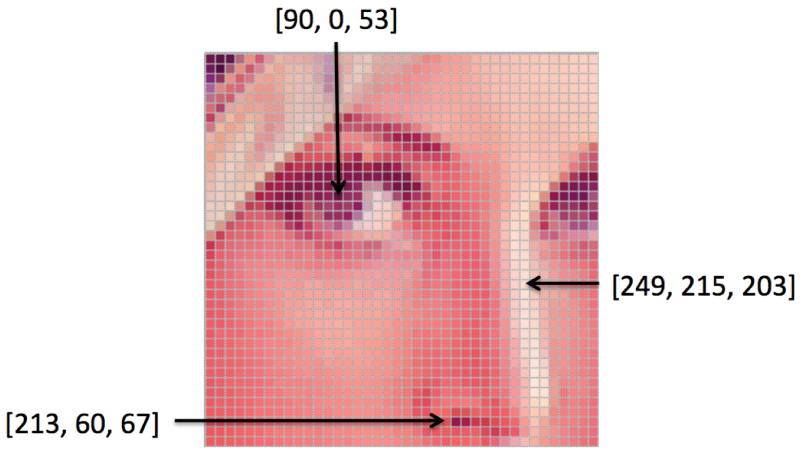
→ Como uma imagem é representada?
Propriedades Matemáticas

Slide 4
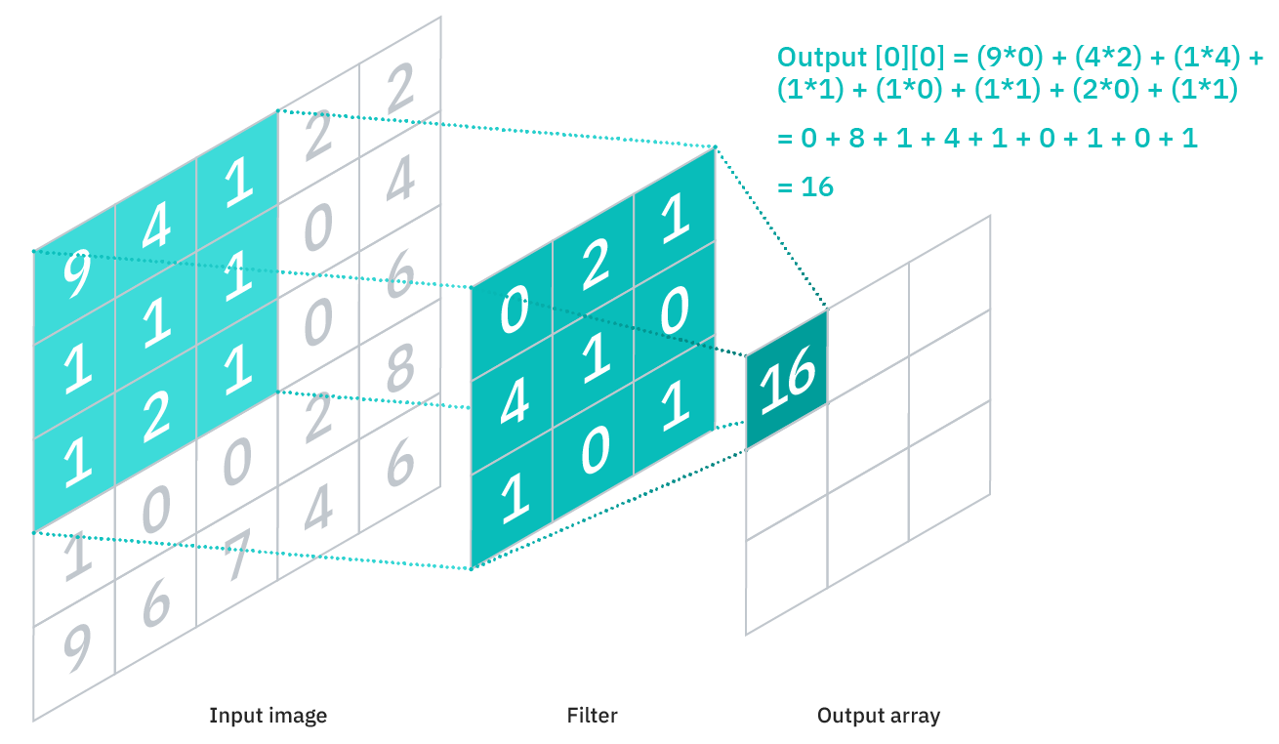
→ Matematicamente, uma convolução é uma operação linear que a partir de duas funções, gera uma terceira (normalmente chamada de feature map):
Propriedades Matemáticas

Slide 5
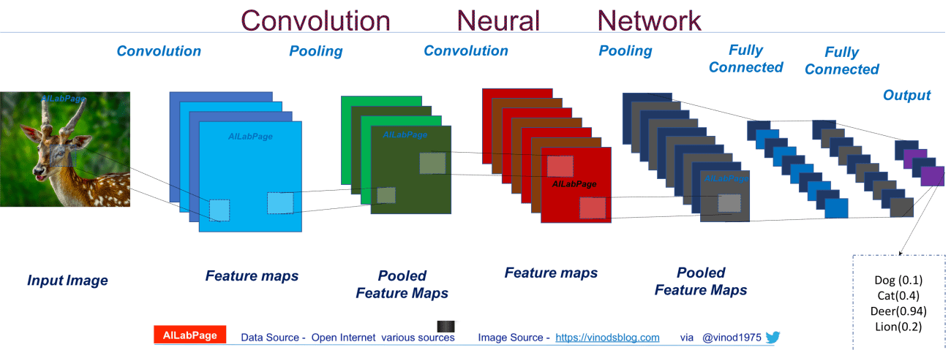
→ No contexto de imagens, podemos entender esse processo como um filtro/kernel que transforma uma imagem de entrada.
Propriedades Matemáticas

Slide 6
→ Um kernel é uma matrix utilizada para uma operação de multiplicação de matrizes. Esta operação é aplicada diversas vezes em diferentes regiões da imagem. A cada aplicação, a região é alterada por um parâmetro conhecido como stride.
Propriedades Matemáticas

Slide 7
→ Muitas convoluções podem impactar na assertividade da CNN se o tamanho da imagem for muito reduzido. Para contornar esse cenário, normalmente é utilizado o conceito de Padding.
Propriedades Matemáticas

Slide 8
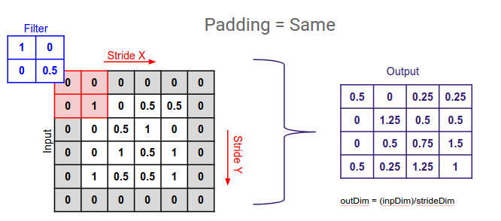
→ Padding é um processo em que alguns pixels são adicionados ao redor da imagem antes da operação de convolução, de forma a manter a dimensionalidade na imagem resultante durante a operação.
Propriedades Matemáticas

Slide 9
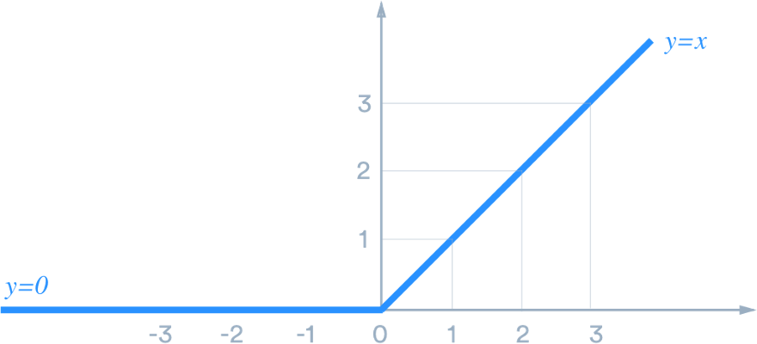
→ Uma rede neural sem função de ativação torna-se um modelo linear. Se o seu problema é linear, existem outros modelos mais simples... Matematicamente a função ReLU é definida como y = max(0, x). O gráfico a seguir é a ilustração desta função.
Propriedades Matemáticas

Slide 10
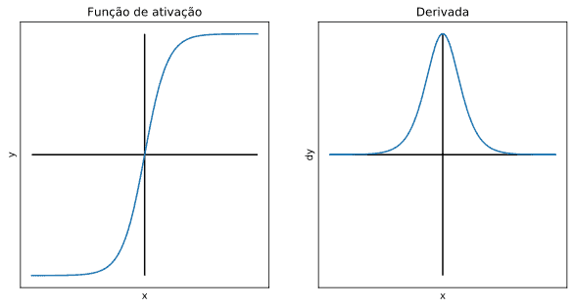
→ ReLU é uma abreviação Unidade Linear Retificada. Ela produz resultados no intervalo [0, ∞]. A função ReLU retorna 0 para todos os valores negativos, e o próprio valor para valores positivos.
Propriedades Matemáticas

Slide 11
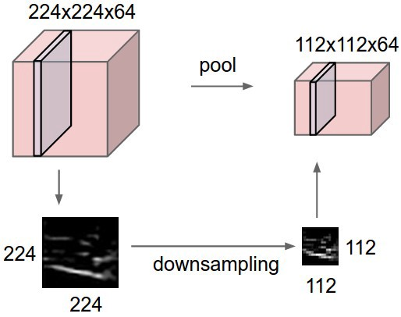
→Pooling é um processo de downsamping. É um processo simples de redução da dimensionalidade/features maps. Em uma forma simples de pensar, podemos entender essa transformação como uma redução do tamanho da imagem..
Propriedades Matemáticas

Slide 12
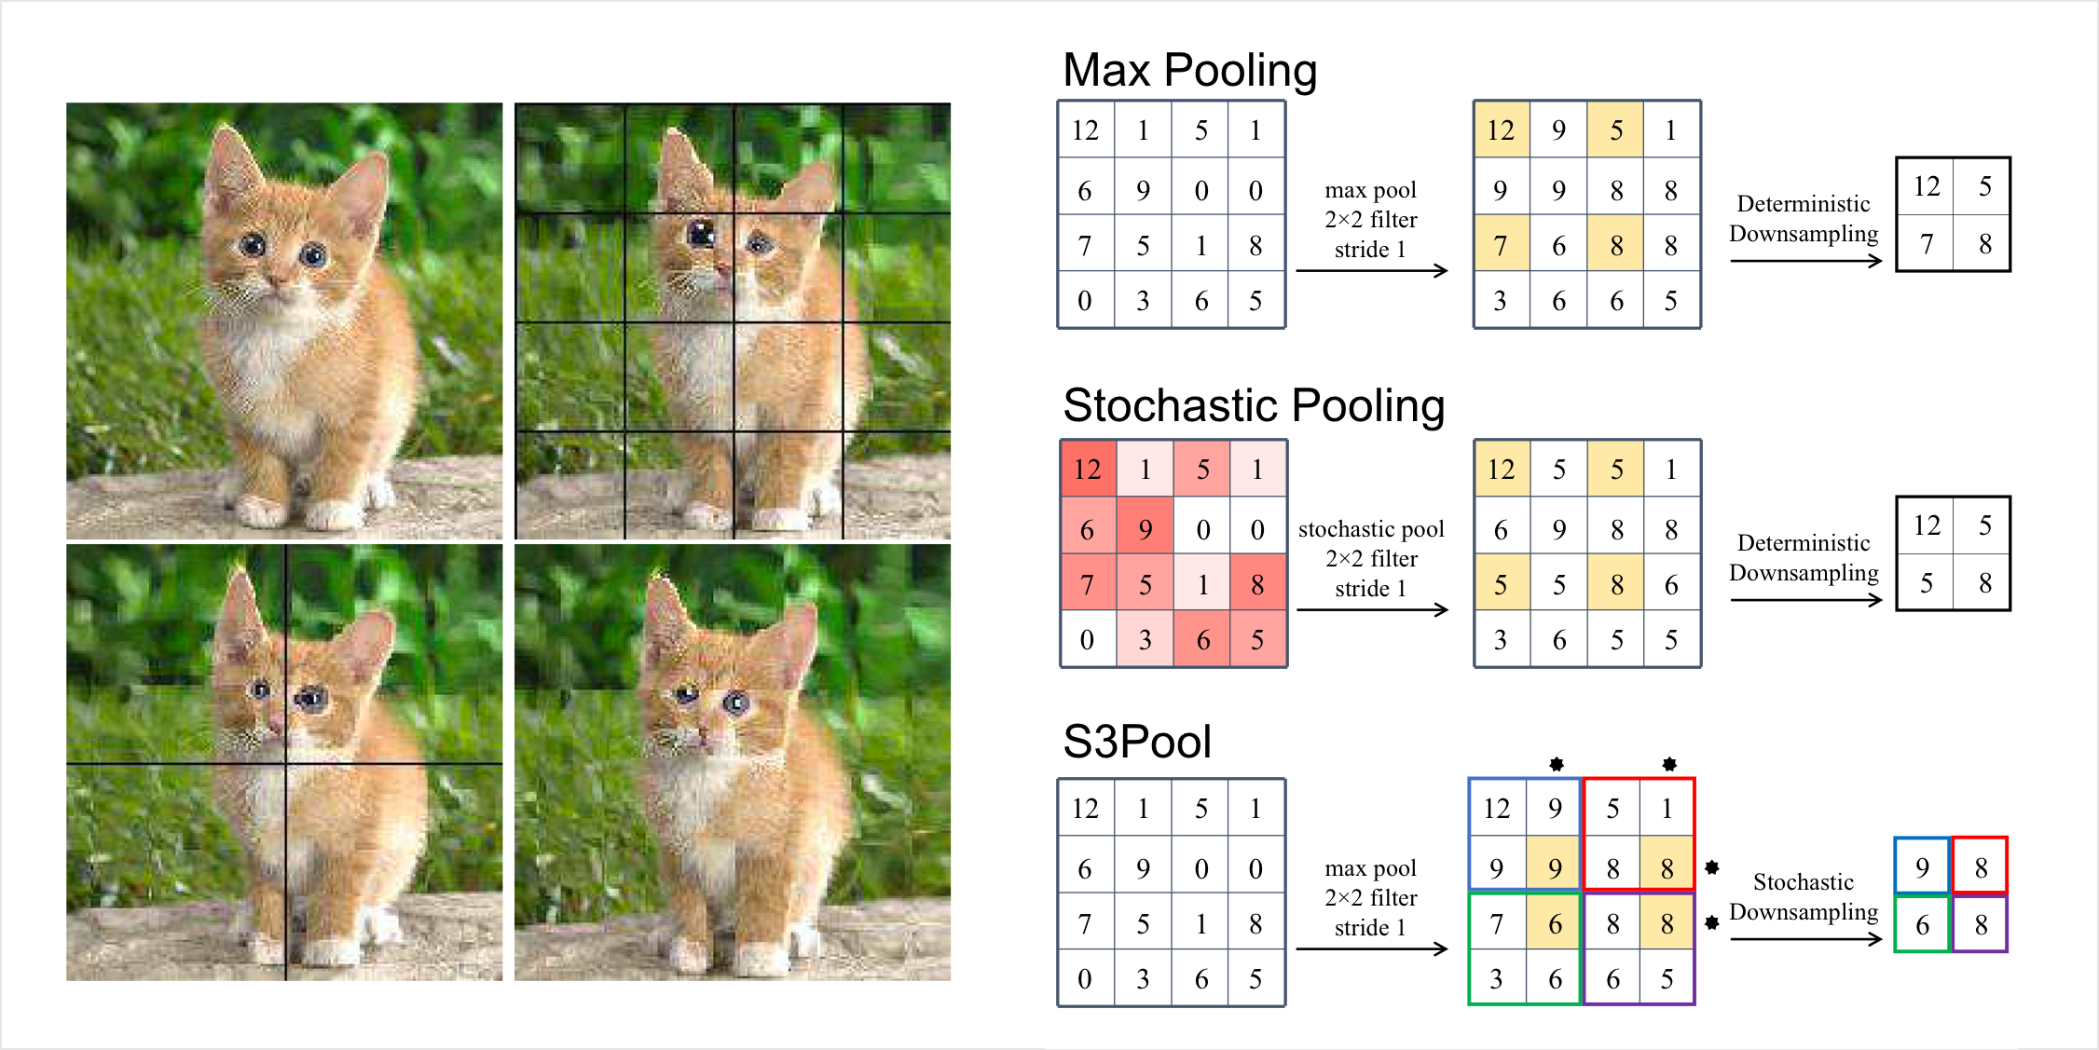
→A motivação é diminuir sua variância a pequenas alterações e também de reduzir a quantidade de parâmetros treinados pela rede.
Propriedades Matemáticas

Slide 13
→ Existem 3 operações: Pooling (MaxPooling, SumPooling, AvaragePooling). Todas elas seguem o mesmo princípio e só se diferem na forma como calculam o valor final. A mais utilizada nos dias de hoje é a MaxPooling.
Propriedades Matemáticas

Slide 14
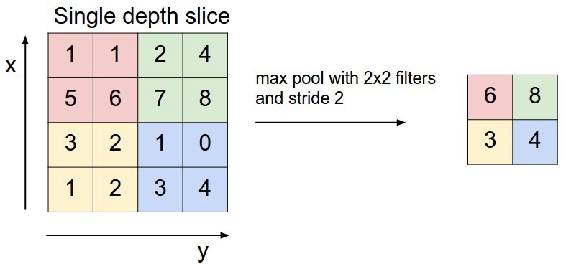
→ A operação de MaxPooling retira o maior elemento de determinada região da matrix. Posteriormente, é feito um deslizamento considerando um parâmetro de stride (similar a operação de convolução) para aplicação de uma nova operação.
Propriedades Matemáticas

Slide 15
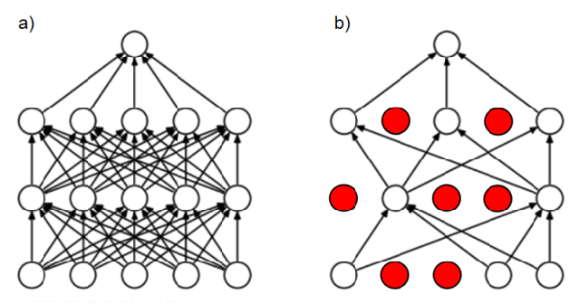
→ A camada de Dropout é utilizada para evitar que determinadas partes da rede neural tenham muita responsabilidade e consequentemente, possam ficar muito sensíveis a pequenas alterações.
Propriedades Matemáticas

Slide 16
→ Essa camada recebe um hyper-parâmetro que define uma probabilidade de “desligar” determinada área da rede neural durante o processo de treinamento.
Propriedades Matemáticas

Slide 17
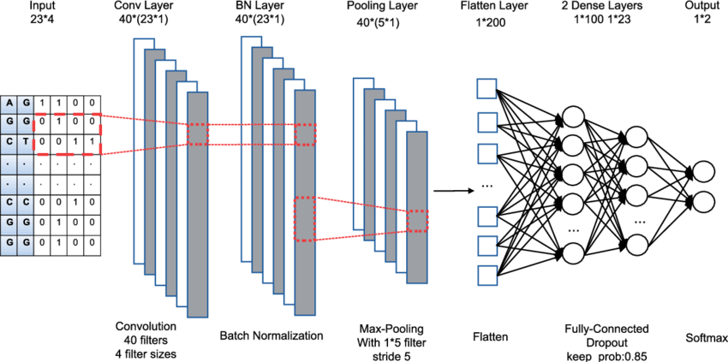
→ Flatten: Essa camada normalmente é utilizada na divisão das 2 partes da CNN (extração de características / rede neural tradicional ). Ela basicamente opera uma transformação na matrix da imagem, alterando seu formato para um array.
Propriedades Matemáticas

Slide 18
Obrigado!
Machine Learning
Prof. Dr. Diego Bruno
Notes:
https://medium.com/data-hackers/uma-introdu%C3%A7%C3%A3o-as-redes-neurais-convolucionais-utilizando-o-keras-41ee8dcc033e

